Slide 1
Государственная программа
Кировской области
«Развитие агропромышленного комплекса»
Итоги за 2021 год
ответственный исполнитель:
министерство сельского хозяйства и продовольствия
Кировской области

Slide 2
ИТОГИ ХОДА РЕАЛИЗАЦИИ ГОСУДАРСТВЕННОЙ ПРОГРАММЫ
ЗА 2021 ГОД
ВЫПОЛНЕНИЕ МЕРОПРИЯТИЙ
ОСВОЕНИЕ СРЕДСТВ
(млн.рублей)
Степень
выполнения:
84,6%
ДОСТИЖЕНИЕ ПОКАЗАТЕЛЕЙ
Достигнуты:
77,6%

Slide 3

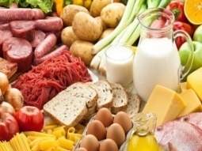
СВЕДЕНИЯ О ДОСТИЖЕНИИ ЗНАЧЕНИЙ ЦЕЛЕВЫХ ПОКАЗАТЕЛЕЙ ЭФФЕКТИВНОСТИ РЕАЛИЗАЦИИ ГОСПРОГРАММЫ В 2021 ГОДУ
Объем производства продукции сельского хозяйства в хозяйствах всех категорий Кировской области составил 49,8 млрд. рублей (101,8% к уровню 2020 года)
индекс производства продукции животноводства в хозяйствах всех категорий составил 103,3%
(план – 101,2%)
индекс производства пищевых продуктов –
106,8% (план – 100,2%)

Slide 4
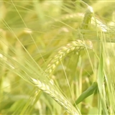
Основные результаты реализации государственной программы в 2021 году
Цель
Сохранение и развитие благоприятной социально-экономической среды агропромышленного комплекса Кировской области
Задача 1
Повышение эффективности и конкурентоспособности производства сельскохозяйственной продукции и продуктов ее переработки
Подпрограмма «Развитие отраслей агропромышленного комплекса
Кировской области»
В 2021 году введено в оборот 3096 гектаров выбывших сельскохозяйственных угодий
(в 3,9 раза выше планового показателя)

Slide 5
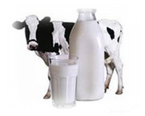
Основные результаты реализации подпрограммы «Развитие отраслей агропромышленного комплекса Кировской области» в 2021 году
Динамика производства молока,
тыс. тонн
Производство молока в хозяйствах всех категорий 773,3 тыс. тонн
(план – 760 тыс. тонн)
Производство молока в сельскохозяйственных организациях, крестьянских (фермерских) хозяйств, включая индивидуальных предпринимателей Кировской области
(далее СХО, К(Ф)Х, включая ИП) –
743,4 тыс. тонн (план – 730 тыс. тонн)
Производство яиц в хозяйствах всех категорий– 644,8 млн. штук (план – 628 млн. штук)
Производство яиц в СХО, К(Ф)Х, включая ИП – 598,6 млн. штук (план 580 млн. штук)
Кировская область занимает :
по объему производства молока :
3 место в ПФО , 5 место в России,
• по надою молока на 1 корову 2 место в ПФО

Slide 6
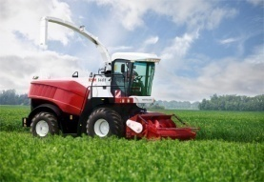
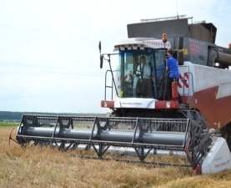
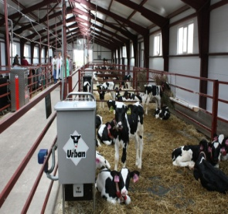
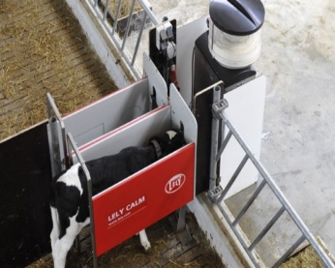
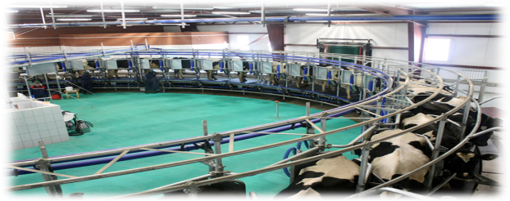
Стимулирование технической и технологической модернизации, инвестиционной деятельности в агропромышленном комплексе
Предоставлены субсидии
на возмещение части процентных ставок по
217 инвестиционным кредитным договорам
В 2021 году СХТП приобрели:
1386 единиц техники
на сумму более 3,4 млрд. рублей, из них :
169 тракторов (85,4 % к уровню 2020 года),
38 зерноуборочных комбайнов (118,8%) и
21 кормоуборочный комбайн (72,4%)
СПК колхоз «Искра» Котельничского района (на 500 коров)
ООО «СХП «Елгань» Унинского района ( на 516 коров)
Кроме того введены в эксплуатацию:
- 5 молочных комплексов (ферм) на 2,2 тыс. голов коров и 1,8 тыс. голов телят:
ООО «Агрофирма «Коршик» Оричевского района
(на 702 коровы и 900 телят)
ООО «Рассвет» Санчурского района (на 488 коров)
ООО «Агрофирма «Адышево» Оричевского района
(на 940 телят)
- птицефабрика бройлерного направления
(АО «Актион-Агро» г. Киров), проектной мощностью
33,8 тыс. тонн мяса птицы (в живом весе) в год
В рамках оказания поддержки на возмещение части прямых понесенных затрат в Минсельхозе России конкурсный отбор прошли
7 инвестиционных проектов сельхозтоваропроизводителей области на 2457 ското-мест

Slide 7
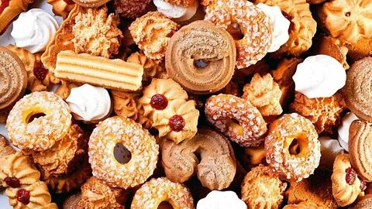
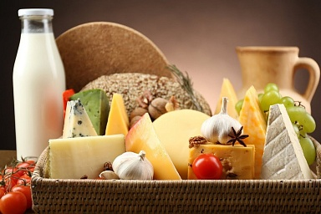
Реализация регионального проекта «Развитие экспорта продукции агропромышленного комплекса в Кировской области» в 2021 году
В 2021 году в рамках реализации регионального проекта:
Объем экспорта продукции АПК области составил 14,3 млн. долларов США
( план - 11,3 млн. долларов США );
Объем реализованных и (или) отгруженных на собственную переработку семян рапса составил 19,701 тыс. тонн (план - 14,8 тыс. тонн)
Проведена корректировка и утверждены планы опережающего экспортного развития продукции АПК Кировской области;
сбалансированный план по достижению целевых показателей экспорта
продукции АПК;
- план технического и технологического перевооружения предприятий пищевой и перерабатывающей промышленности, по продвижению продукции АПК Кировской области на международные рынки сбыта

Slide 8
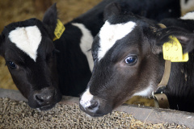
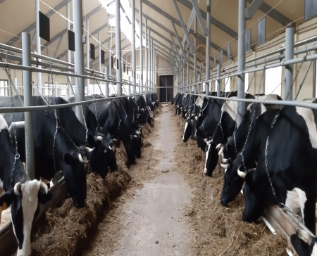
Основные результаты реализации государственной программы в 2021 году
Создание условий для развития субъектов малых форм хозяйствования в сельской местности
Задача 2
Подпрограмма «Развитие малых форм хозяйствования Кировской области»
грантовую поддержку получили:
4 Крестьянских (фермерских) хозяйства (план – 4),
обеспечен прирост объема произведенной сельскохозяйственной продукции на 20,4% (план - 6%);
2 сельскохозяйственных потребительских кооператива на развитие материально-технической
базы (план – 2),
обеспечен прирост объема реализованной сельскохозяйственной продукции на 69,9% (план – 8%)
В рамках реализации
регионального проекта «Акселерация субъектов малого и среднего предпринимательства в Кировской области»
предоставлены гранты «Агростартап» на создание и (или) развитие хозяйств 11 заявителям ,
создано 13 новых рабочих мест

Slide 9
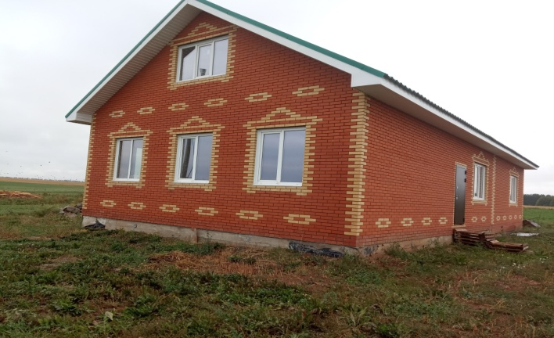

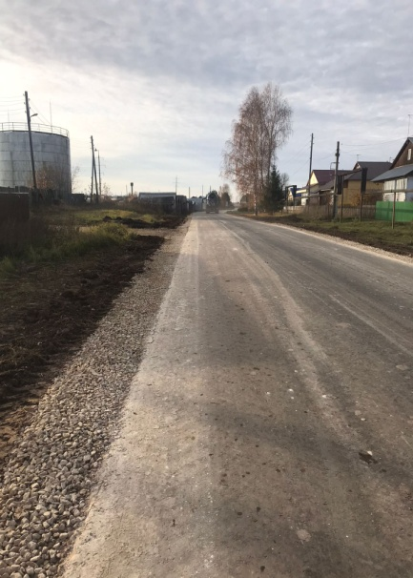
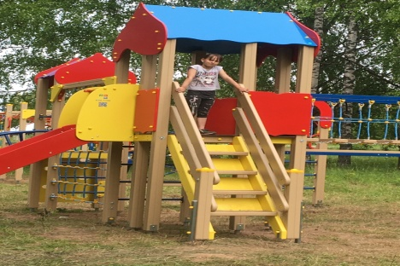
Основные результаты реализации государственной программы в 2021 году
Создание комфортных условий жизнедеятельности в населенных пунктах, расположенных на сельских территориях
Задача 3
Подпрограмма «Комплексное развитие сельских территорий Кировской области»
выданы свидетельства на строительство жилья 4 семьям, проживающим на сельских территориях (план – 3 семьи);
введено в эксплуатацию 412,8 кв. метра жилья;
введено в действие 12,261 километра локальных водопроводов на сельских территориях (105,7% к плану)
разработаны проектные документации на капитальный ремонт 3 автомобильных дорог местного значения ;
капитально отремонтировано
13,233 километра автомобильных дорог ;
- реализовано 95 проектов по благоустройству сельских территорий на территории 39 муниципальных образований Кировской области (в 2,7 раза выше плана)

Slide 10

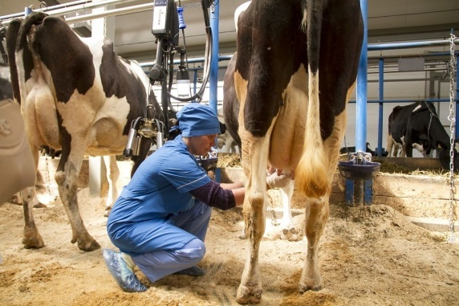
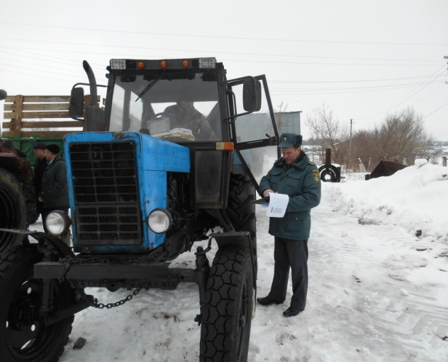
Основные результаты реализации государственной программы в 2021 году
В целях содействия в решении вопроса кадрового обеспечения АПК
проведен конкурс рабочих массовых профессий,
победителями признаны:
120 комбайнеров и
380 операторов машинного доения коров
В рамках осуществления государственного надзора за техническим состоянием самоходных машин проведено:
- 8305 регистрационных действия самоходных и других машин, касающихся регистрации и перерегистрации поднадзорных машин (100,1% от плана);
- 36132 технических осмотр (100,1%)

